Slide 1
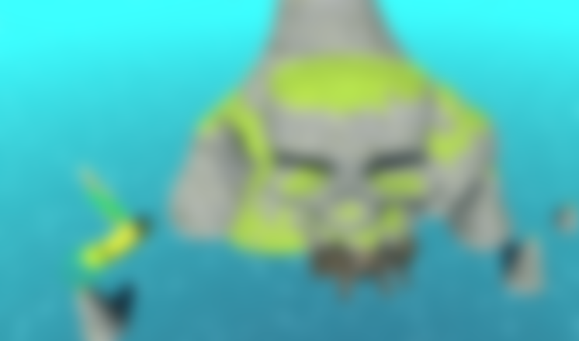

Pirates!
GOAP
Josué Candela Perdomo

Slide 2
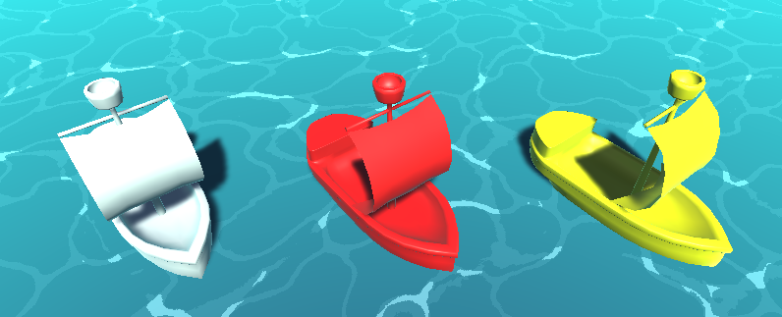



Pirates!
GOAP
Agentes

Slide 3
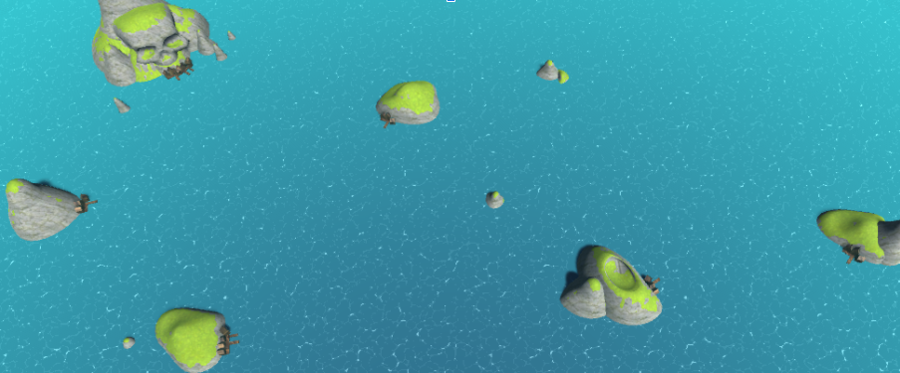
Pirates!
GOAP
Escenario

Slide 4
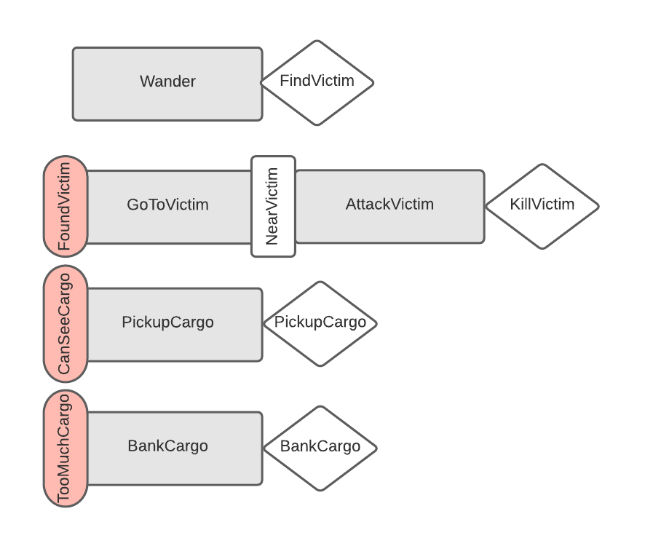
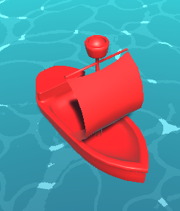
Pirates!
GOAP
Pirata

Slide 5

Pirates!
GOAP
Pirata
Otros detalles
Cambia de víctima si una pasa más cerca
Obtiene cargo de sus víctimas al matarlas
Tiene una limitación de cargo que puede transportar
Al morir tira su cargo que puede recogerlo otro pirata.

Slide 6
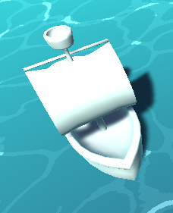
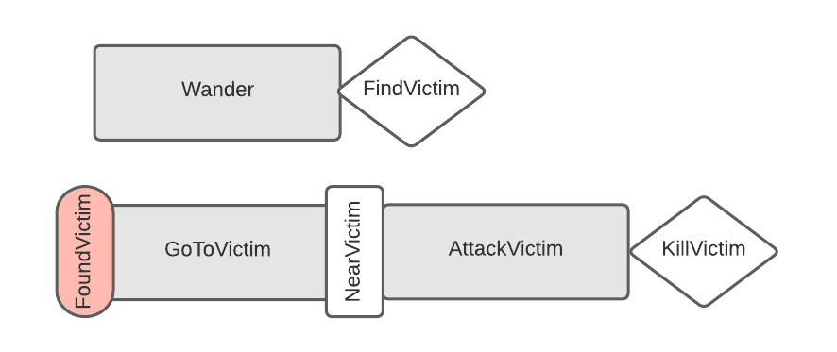
Pirates!
GOAP
Armada invencible

Slide 7
Pirates!
GOAP
Armada invencible
Otros detalles
Únicamente persigue a un pirata si este está atacando o persiguiendo a un mercader
No puede morir
No cambia su objetivo

Slide 8
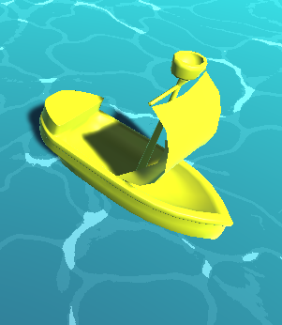
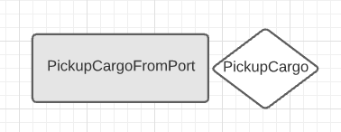
Pirates!
GOAP
Mercader
Otros detalles
Eligen y se dirigen a un puerto al azar

Slide 9
Pirates!
Demo
GOAP

Slide 10
Pirates!
GOAP
Cambios de código
Refactoring de acciones que son ir a target (ya no son controladas por GAgent)
Refactoring de método Perform
Uso de ScriptableObjects para keys
Creación de clases auxiliares para la definición de goals en el inspector

Slide 11
Pirates!
Portfolio
GOAP

